Slide 1
Bírák a Hádészban Homérosztól Platónig
Készítette: Szántó Péter (DWMSFJ)
PPKE BTK - Ókortörténeti gyakorlat referátum, 2025 ősz

Slide 2
Bevezetés I.
Platón számos dialógusában, amelyben a lélek sorsáról esik szó megemlíti az alvilág bíráit, akiknek a feladata az elhunytak megítélése és sorsuk eldöntése az alvilágban.
E hivatkozások két sajátos jellemzője:
  Platón az eljárást tradícióként mutatja be (holott alig található olyan korábbi görög szöveg, ikonográfiai bizonyíték, amely ezt alátámasztaná).
  A különböző dialógusokban említett változatok nem teljesen egyeztethetőek össze egymással.

Slide 3
Bevezetés II.
A cél megvizsgálni:
  Hogyan építette fel Platón az alvilági bírák mítoszát a korábbi görög irodalmi hagyomány alapján, elkülönítve a tradícionális elemeket az újításoktól
  Mi volt az oka annak, hogy az alvilági ítélkezéssel kapcsolatban különböző változatok tárt a közönsége elé

Slide 4
Miként hivatkozik Platón elődeire?
Szókratész egyetlen esetben sem állítja az alvilági bírákkal kapcsolatos utalásoknál, hogy ő lenne a velük kapcsolatos tanok szerzője.
Ehelyett ősi vagy tekintélyes forrásokra hivatkozik (Homérosz, Orpheusz) vagy egy tanúra (Er), amely a történetet szilárdan a tradíció világába helyezi.
A cél megmutatni, hogy ez a hagyomány ilyen formában nem létezik, ehelyett Platón alkotott egy új, mítikus rendszert (habár bizonyos elemek valóban ősi tradíción alapulnak).

Slide 5
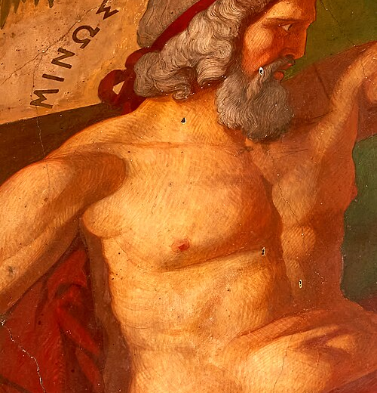
Homérosz és Hésziodosz
Az Odüsszeiában Odüsszeusz azt állítja, hogy látta Minószt alvilági bíróként a Hádészban. Mínósz azonban:
  Nem az életből a halálba átkelő lelkeket ítéli meg, hogy eldöntse sorsukat az alvilágban (ez az elképzelés idegen Homérosztól).
  Feladata inkább arra korlátozódik, hogy igazságot szolgáltasson a Hádészban, és megoldja az elhunytak közötti konfliktusokat.
Hésziodosznál:
  Említést tesz Minószról, Rhadamanthüszről és Szarpédónról, de anélkül, hogy bármiféle funkciót tulajdonítana nekik.
  Megjelenik a Boldogok Szigete, mint ahol az áldott hősök élnek (de hétköznapi emberek nem juthatnak be, ellentétben Platónnal).
1. kép: Minósz

Slide 6
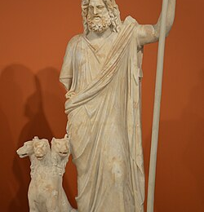
Pindarosz és Aiszkhülosz
Pindarosz:
  Az első görög szöveg, amely feltételezi a túlvilágon zajló tárgyalás létezését, ahol az embereket a földi életükben elkövetett cselekedeteikért megbüntetik vagy megjutalmazzák, tőle származik (II. olimpiai óda: Az akragaszi Thérónnak => szicíliai vonatkozás).
  Pindarosz a halandók (nem félistenek vagy hősök) sorsát tárgyalja érdemeik alapján, egy bíró utasításai szerint, akinek személyazonosságát nem fedi fel (valószínű Hádész, bár Rhadamanthüsz is említésre kerül a műben).
Aiszkhülosz két utalása az alvilágban zajló tárgyalásra:
  Az Eumeniszekben Hádész ítélkezik a halottak felett.
  Az Oltalomkeresők, ahol a bűnüket a “másik Zeusz” ítéli meg (tehát szintén Hádész).
  Aiszkülosznak is van dél-itáliai vonatkozása, 472-ben I. Hierón szürakuszai türannosz meghívására Szicíliába utazott.
2. kép: Hádész

Slide 7
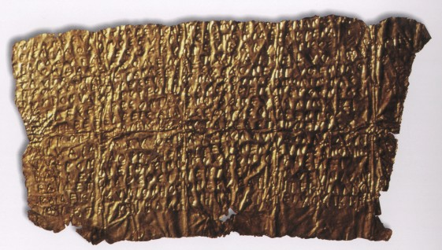
Bírák az orphikus szövegekben
Platón műveiben a lélek elbírálásást gyakran orphikus elemként azonosítják, azonban a legősibb orphikus szövegek ezt nem támasztják alá.
Az orphikus eszkatológia (végső dolgok tana) legfontosabb fennmaradt forrása Hipponionból (ma Vibo Valentia, Dél-Olaszországból) származó i.e. 400-ra datált aranylemez.
Az aranylemez részletes leírást tartalmaz a lélek alvilágba érkezéséről, ott azonban nem áll bíró elé és a halott életében véghezvitt cselekedeteit sem ítélik meg.
A léleknek csupán egy rituális nyilatkozatot kell tennie “Én vagyok a Föld és a csillagos Ég fia”, amely belépést biztosít egy kiváltságos helyre az alvilágon belül.
A lélek megítélését valószínűleg csak később, Platón hatására vezették be az orphikus körökben.
3. kép: A hipponioni aranylemez

Slide 8
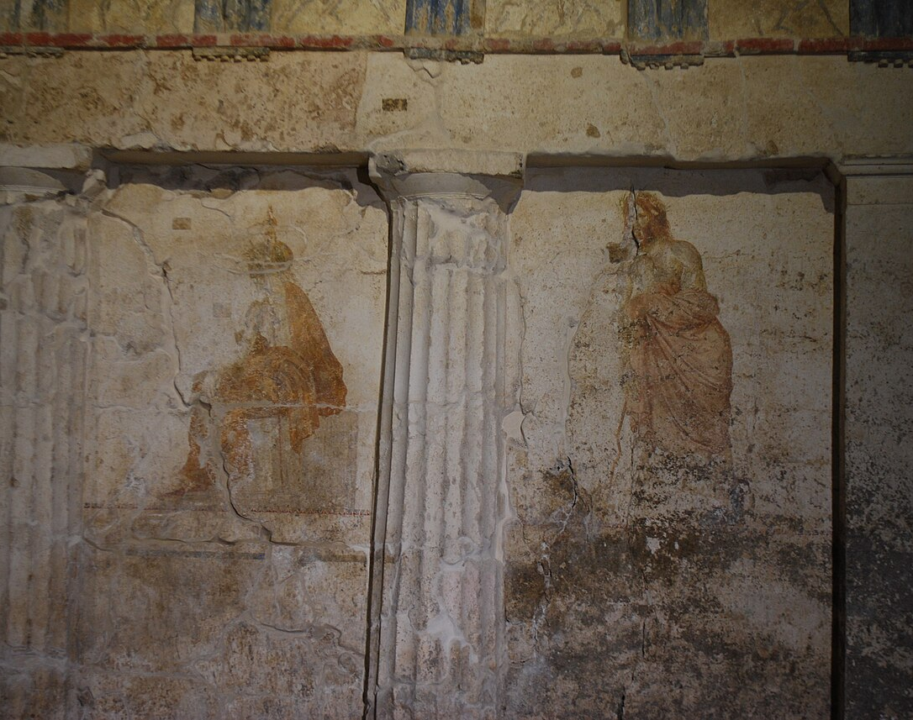
Alvilági bírák az apuliai kerámiákon és a makedón festészetben
Fontos megemlíteni, hogy Attikában nem találtak egyetlen egy kerámiadarabot sem, amelyen az alvilági bírák szerepelnének.
Azok a 4. századi darabok, amelyek Aiakoszt és Rhadamanthüszt ábrázolják Apuliából (ma Puglia, Dél-Olaszország) származnak (Minósz nem szerepel rajtuk).
Az altamurai voluta kratér esetében Aiakosz Triptolemosz (ülve látható) és Rhadamanthüsz között áll Hádész palotájénak jobb oldalán.
Aiakosz másik ábrázolása a Lefkádiai Ítélet-sírbolt (Görögország, Közép-Makedónia) homlokzatán látható freskó, ahol együtt szerepel Rhadamanthüsszel.
4. kép: Aiakosz és Rhadamanthüsz, a Lefkádiai Ítélet-sírbolt homlokzatának jobb oldalán

Slide 9
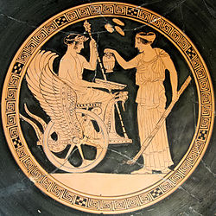
A bírák Platónnál I. - Szókratész védőbeszéde
Szókratész összehasonlítja azokat, akik bírónak vallják magukat (azok az athéni esküdtek, akik ítélkeztek felette, és el is ítélték), és az igaz bírákat (a Hádészban lévőket), akiktől mint erényes ember nem kell félnie:
  “Mert ha valaki Hádész országába ér, és megszabadulva az itteni állítólagos bíráktól, megtalálja majd ott az igaz bírákat, akikről azt tartják, hogy ott ítélkeznek, Minószt, Rhadamanthüszt, Aiakoszt, Triptolemoszt és mind a többi félistent, aki életében igazságos volt, vajon lehet e rossz ez az átköltözés. Vagy azt, hogy együtt lehettek Orpheusszal, Muszaiosszal, Hésziodosszal meg Homérosszal, ugyan mennyiért nem adnátok sokan?” (Platón: Szókratész védőbeszéde)
Minósz, Rhadamanthüsz és Aiakosz mellett, akik a Gorgiászban is szerepelnek megemlíti Triptolemoszt is, aki a dél-itáliai ábrázolásokon jelenik meg, de Eleusziszból származik, attikai jelleget kölcsönözve a jelenetnek.
5. kép: Triptolemosz és Perszephoné

Slide 10
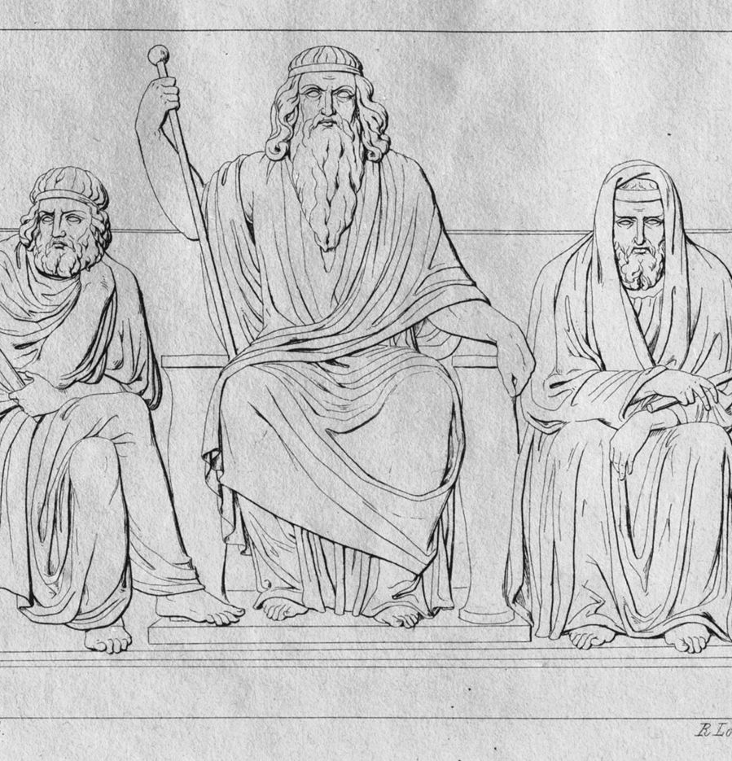
A bírák Platónnál II. – Gorgiász
Bizonyára a legérdekebb leírás Platón alvilági bíráiról a Gorgiászban található.
Platón a világi bírák tévedhetősége mellett érvel, akik hagyják magukat megtéveszteni az emberek külső megjelenése által, és nem képesek meglátni a lelkek meztelen igazságát.
Ezt a Hádészban az igazságszolgálatatást végző Zeusz fiai problémamentesen meg tudják tenni.
Akik Ázsiából jönnek Rhadamanthüsz ítéli meg, akik Európából Aiakosz, Minószé pedig a végső döntés joga, ha az előző kettőben bármilyen kétség merülne fel.
6. kép: Minósz, Aiakosz (jogarral) és Rhadamanthüsz

Slide 11
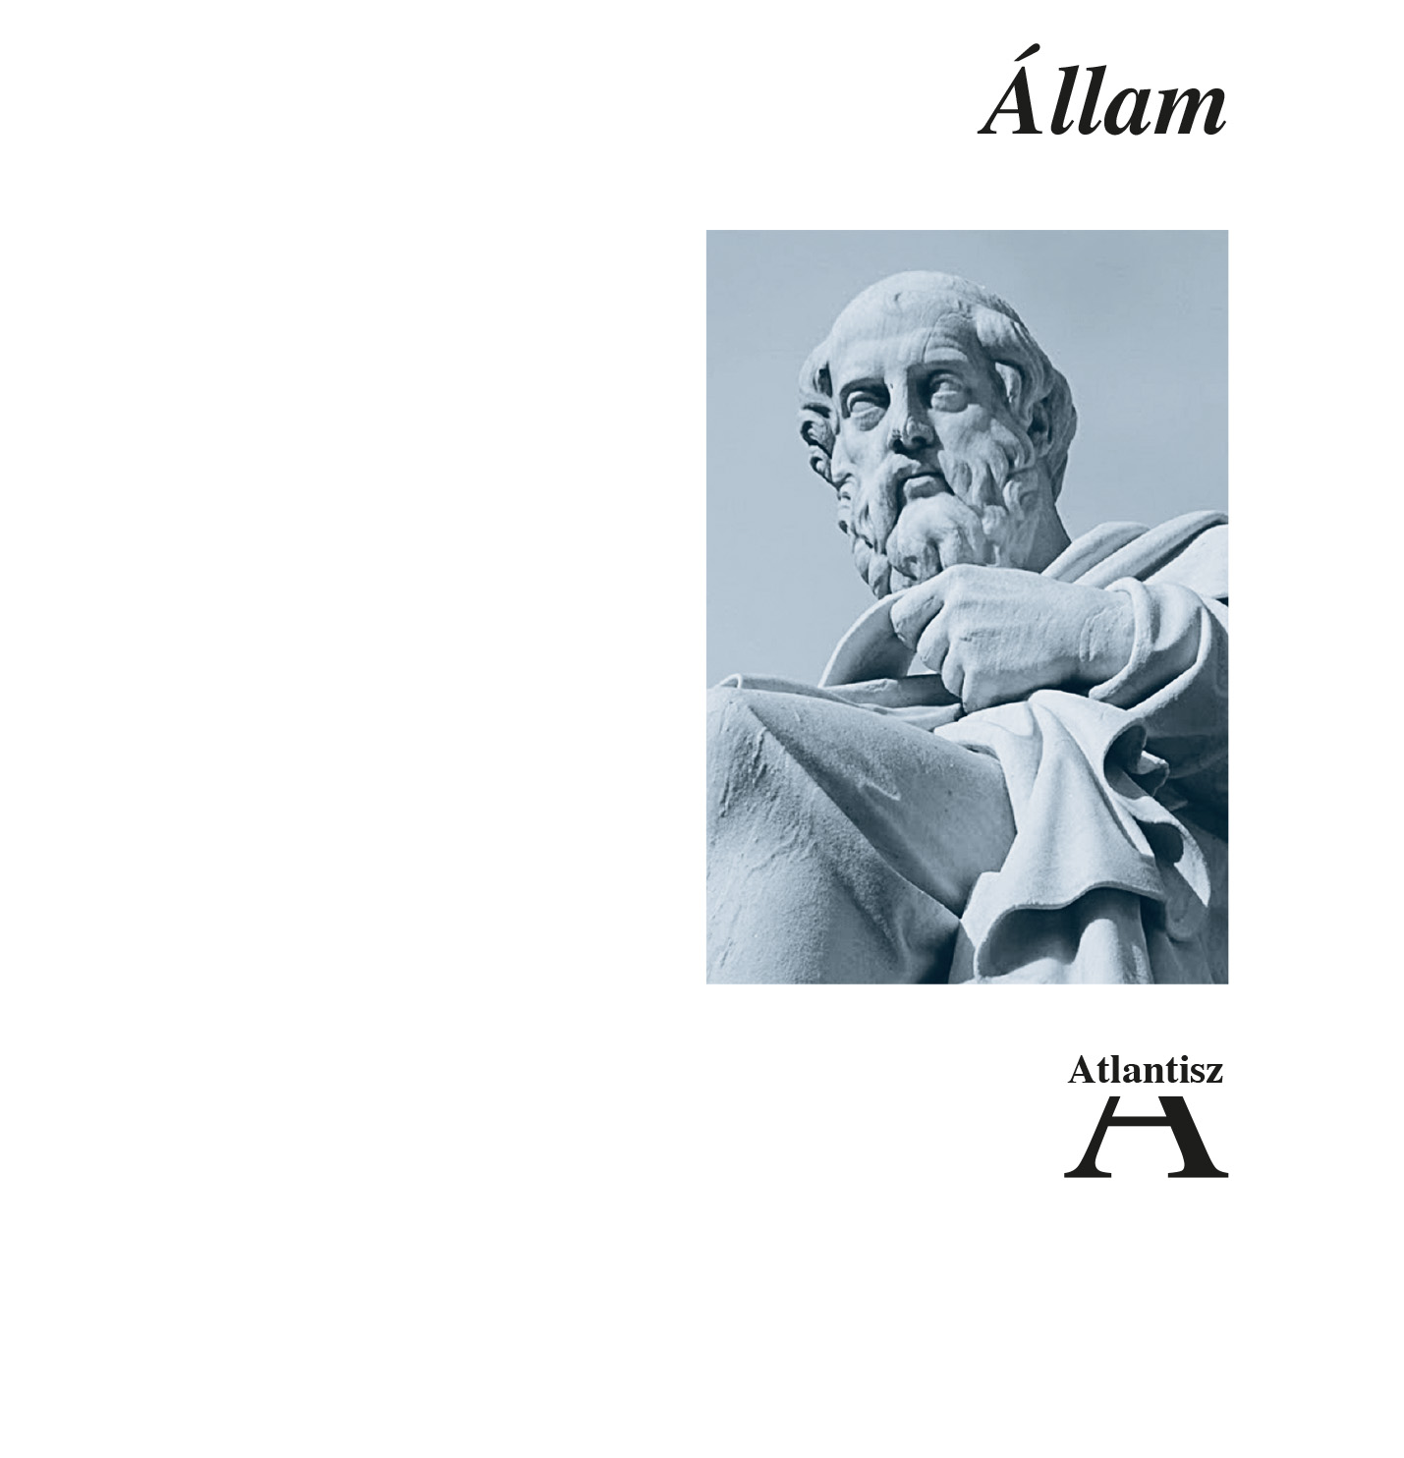
A bírák Platónnál III. – Er mítosza
(Az Állam X. könyv)
Er látogatást tesz az alvilágban – hasonlóan Orpheuszhoz- és azt az utasítást kapja ott, hogy visszatérve mesélje el tapasztalatait (cél a “hamis” Orpheusz korrigálása).
Itt a bírák ítélkezése után megparancsolják az igazságos lelkeknek, hogy induljanak jobbra felfelé az égbe (boldogság), az igazságtalanoknak pedig azt, hogy balra lefelé menjenek (szenvedés).
Platónnál a lélek passzív, az ítéletet várja (jutalom vagy büntetés), míg a korai orphikusoknál egy rituális nyilatkozatot kell tennie a léleknek (amit a beavatáskor megismernek), hogy kiváltságos helyet érjen el az alvilágban.
7. kép: Platón: Állam

Slide 12
Összegzés és összehasonlítás I.
A cél az volt, hogy egyrészt megvizsgáljuk, miként építette fel Platón az alvilági bírák mítoszát a korábbi görög irodalmi hagyomány alapján:
  Homérosz számára Minósz volt a bíró, aki igazságot szolgáltatott a halottak között.
  Hésziodosz Minószt, Rhadamanthüszt és Szarpedónt említi anélkül, hogy bármiféle funkciót tulajdonítana nekik.
  Pindarosznál és Aiszkhülosznál jelenik meg az alvilági tárgyalás, mint a túlvilági jutalmazás vagy büntetés meghatározója, de a bíró itt egyszerűen Hádész.
  Az ikonográfiai bizonyítékok alapján az alvilági bírák hagyománya Dél-Itáliából származhat, de a bírák itt Aiakosz, Rhadamanthüsz és Triptolemosz.
  Orphikusok: a Hádászban vannak kiváltságos helyek a beavatottak számára, a lélek hallhatatlansága és a lélekvándorlás (de Platón kiveszi a rituálét, mint a lélek sorsát meghatározó tényezőt).
Szókratész védőbeszédében még négy bíró szerepel, a Gorgiaszban azonban kimarad Triptolemosz.
Ezt követően Minósz, Aiakosz és Rhadamanthüsz lesznek a hagyományosan elfogadott bírák azon későbbi szerzők többségének műveiben, akikre Platón hatással volt.

Slide 13
Összegzés és összehasonlítás II.
Másrészt a cél az, hogy megnézzük, hogy mi volt az oka annak, hogy az alvilági ítélkezéssel kapcsolatban Platón különböző változatokat tárt a közönsége elé:
  Phaidón: cél a tanítványok vigasztalása (hangsúly a lélekvándorláson és a lélek halhatalanságán van, a bírák említése nélkül)
  Az Állam: politikai cél, jó polgár nevelése (megfelelő rituálék ismeretéből származó kiváltságok elvetése)
  Gorgiász: felhívni a figyelmet az extrém szofizmus társadalmi morállal szembeni veszélyeire
  Szókratész védőbeszéde: igazságos bírák összehasonlítása a hamis földi bírákkal

Slide 14
Szakirodalom, Források
Felhasznált szakirodalom:
  Alberto Bernabé: Judges in Hades from Homer to Plato. In: Aspects of Death and the Afterlife in Greek Literature, edited by George Alexander Gazis and Anthony Hooper, Liverpool University Press, Liverpool, 2021, 135-151. oldal
Felhasznált források:
  Homérosz: Odüsszeia INTERPOPULART KÖNYVKIADÓ Budapest, 1994 (Diák-és házikönyvtár 8.)
  Hesiod: Works and Days. HESIOD, WORKS AND DAYS - Theoi Classical Texts Library
  Pindarosz: Az akragaszi Thérónnak (Kocsiversenyen nyert diadalára) INTERPOPULART KÖNYVKIADÓ Budapest, 1994 (Diák-és házikönyvtár 9.) 64-66. oldal
  Platón : Szókratész védőbeszéde, XXXII. INTERPOPULART KÖNYVKIADÓ Budapest, 1994 (Diák-és házikönyvtár 17.) 69. oldal
  Platón: Állam. PLATÓN: AZ ÁLLAM

Slide 15
Felhasznált képek
Képek:
  1. kép: Mural of Minos at the National And Kapodistrian University of Athens on May 22, 2022 - Minos - Wikipedia
  2. kép: File:Detail of Pluto-Serapis, Statue group of Persephone (as Isis) and Pluto (as Serapis), from the Sanctuary of the Egyptian Gods at Gortyna, mid-2nd century AD, Heraklion Archaeological Museum (30305313721).jpg - Wikimedia Commons
  3. kép: File:Orphic Gold Tablet (Hipponion-Museo Archeologico Statale Capialbi, Vibo Valentia).jpg - Wikimedia Commons
  4. kép: 20160518 035 mieza - Tomb of Judgement, Lefkadia - Wikipedia
  5. kép: Triptolemos Kore Louvre G452 full - Triptolemus - Wikipedia
  6. kép: Mack, Ludwig, Die Unterwelt, mitte - Rhadamanthüsz – Wikipédia
  7. kép: Platón: Állam | Atlantisz Könyvkiadó

Slide 16
Köszönöm a figyelmet!

